Slide 1




Khởi động

Slide 2

Ôn tập giữa học kì 1

Slide 3


Tiết 9

Slide 4
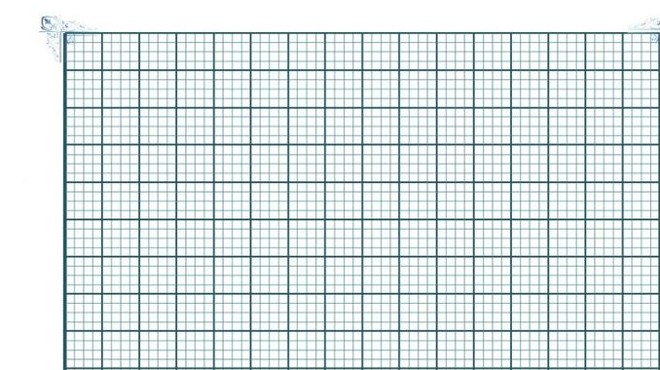
Thứ sáu ngày 5 tháng 11 năm 2021
Tiếng Việt
Ôn tập giữa học kì 1 (tiết 9, 10)

Slide 5


13. Đọc câu chuyện sau

Slide 6
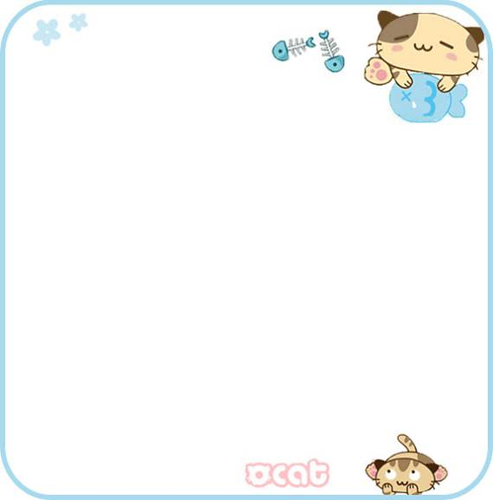
Câu chuyện bó đũa
1. Ngày xưa, ở một gia đình kia, có hai anh em. Lúc nhỏ, anh em rất hòa thuận. Khi lớn lên, anh có vợ, em có chồng, tuy mỗi người một nhà, nhưng vẫn hay va chạm.
2. Thấy các con không yêu thương nhau, người cha rất buồn phiền. Một hôm, ông đặt một bó đũa và một túi tiền trên bàn, rồi gọi các con, cả trai, gái, dâu, rể lại và bảo:
- Ai bẻ gãy được bó đũa này thì cha thưởng cho túi tiền.
Bốn người con lần lượt bẻ bó đũa. Ai cũng cố hết sức mà không sao bẻ gãy được. Người cha bèn cởi bó đũa ra, rồi thong thả bẻ gãy từng chiếc một cách dễ dàng.
3. Thấy vây, bốn người con cùng nói:
- Thưa cha, lấy từng chiếc mà bẻ thì có khó gì!
Người cha liền bảo:
- Đúng. Như thế các con đều thấy rằng chia lẻ ra thì yếu, hợp lại thì mạnh. Vậy các con phải biết thương yêu, đùm bọc lẫn nhau. Có đoàn kết thì mới có sức mạnh.
Theo NGỤ NGÔN VIỆT NAM

Slide 7

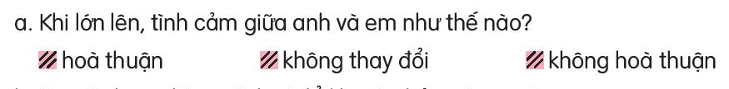
Trả lời câu hỏi
b. Người cha nghĩ ra cách gì để khuyên bảo con
Người cha thử thách các con bằng việc bẻ bó đũa
c. Vì sao 4 người con không bẻ gãy được bó đũa?
Vì tất cả họ đều cầm cả bó đũa để bẻ
d. Người cha bẻ gãy bó đũa bằng cách nào?
Người cha tách rời từng chiếc đũa rồi bẻ từng chiếc một

Slide 8
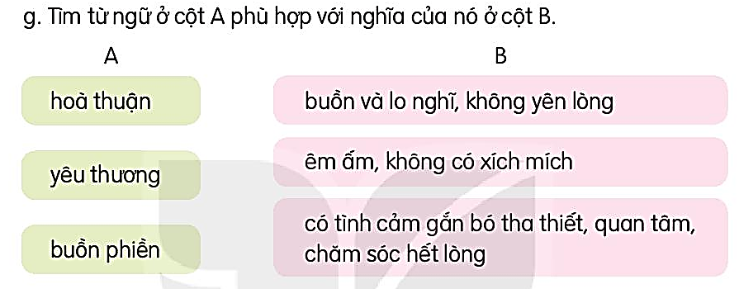

Slide 9
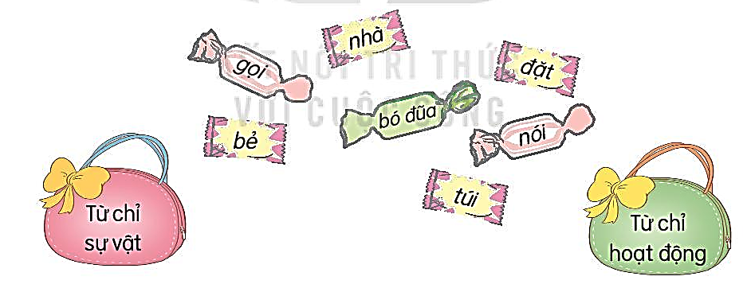
h. Xếp các từ ngữ dưới đây vào nhóm thích hợp

Slide 10

Định hướng học tập tiếp theo

Slide 11
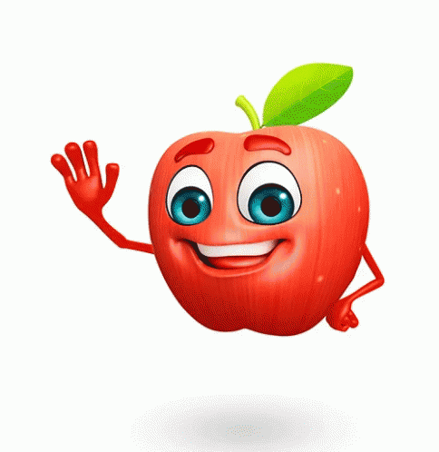










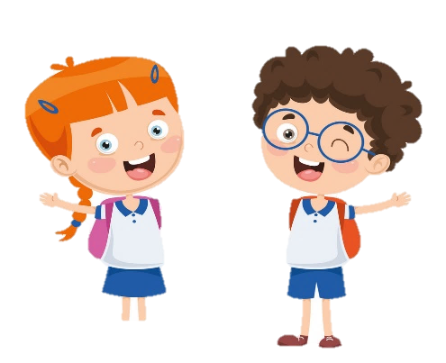
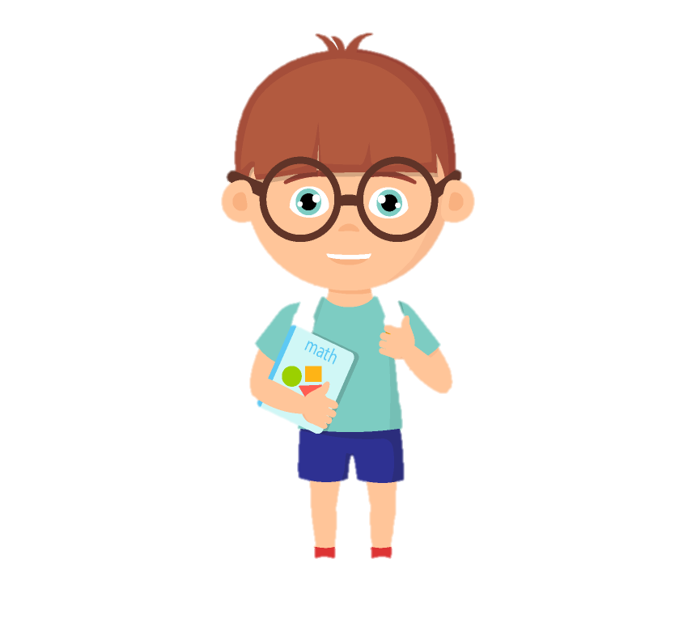
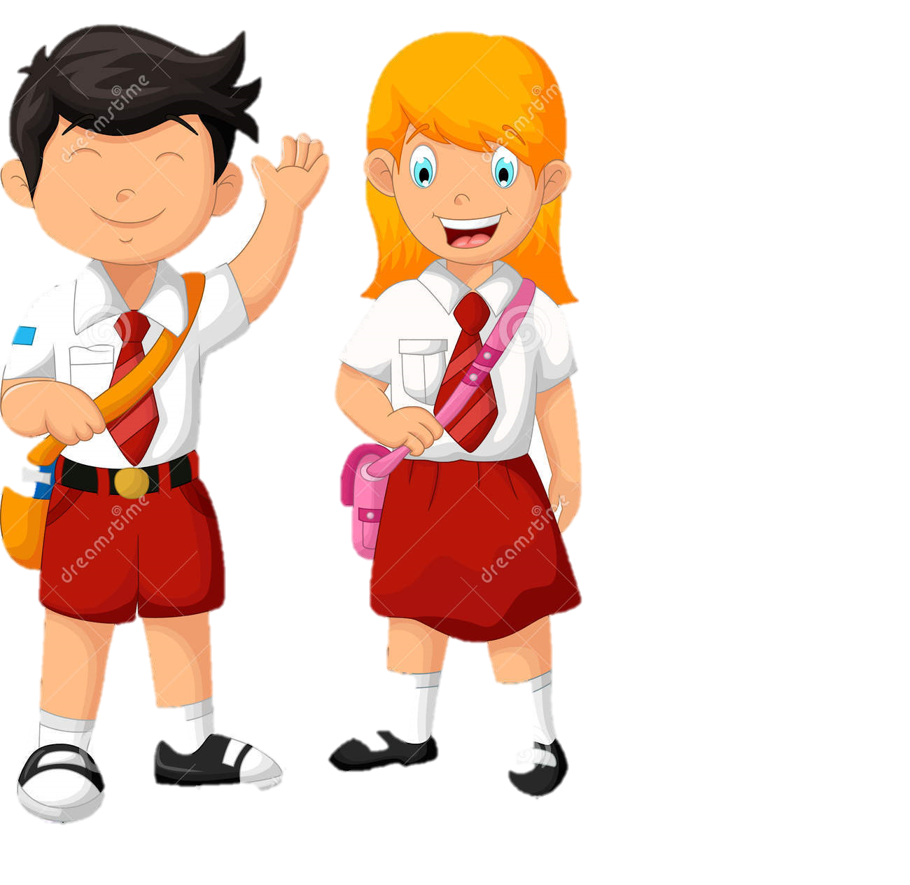


Hẹn gặp lại các bạn ở bài sau nhé

